Slide 1
Актуални промени в Закона за водите във връзка с правомощията на областните управители и кметовете на общини за почистване на речните корита(посл. изм. обн. ДВ бр.52/08.07.2016г.).)

Slide 2
Законови разпоредби
Съгласно разпоредбите на Закона за водите, ползването на водните обекти подлежи на:
Разрешителен режим (чл. 46, чл. 140);
Предварително писмено уведомяване на компетентния орган (чл. 58).
Измененията в Закона за водите, считано от 08.07.2016г.:
регламентират ясно задълженията на съответните компетентни органи за осигуряване нормалната проводимост на речните легла по отношение дейността почистване на речните легла от наносни отложения- чл.140;
установяват изключение в чл.118з, т.4 по отношение на мястото за изземване на наносни отложения- “Не се определя в участък, където тази част от реката попада в зони за защита по чл. 119а, ал. 1, т. 5, с изключение на участъците, за които по реда на чл. 140, ал. 6 е установена необходимост от изземване”.

Slide 3
Правомощия и компетенции
Директорът на басейнова дирекция:
е орган за управление на водите на басейново ниво;
ръководи и представлява басейновата дирекция;
провежда държавната политика за управление на водите на басейново ниво.
Директорът на басейнова дирекция контролира:
състоянието и проводимостта на речните легла и на заустващите съоръжения;
извършването на дейности в речните легла;
състоянието и правилната експлоатация на водовземните съоръжения, съоръженията за използване на повърхностните и подземните води и съоръженията за измерване на водните количества.

Slide 4
Правомощия и компетенции
Директорът на съответната басейнова дирекция:
издава разрешително за ползване на воден обект на определения изпълнител по ал. 6 за изземване на наносни отложения във връзка с предвидените дейности за почистване на речното легло.
условията и редът за издаване на разрешителното, неговото съдържание, както и съдържанието на техническия проект за изземването се определят с наредбата по чл. 135, ал. 1, т.1а.

Slide 5
Правомощия и компетенции
Областният управител/ кметът осигурява:
Осъществяване на дейностите по поддържане проводимостта на речните легла (чл. 138, ал. 4, т. 5), които се финансират от Междуведомствената комисия за възстановяване и подпомагане към Министерския съвет, при условие че са включени в Годишния план за изпълнение на Националната програма за намаляване на риска от бедствия, и включват:
премахване на израсналите във водното течение дървета, дънери, храсти и всички паднали или с опасност да паднат дървета;
опазване на бреговете на реките от ерозия, укрепване на бреговете и защита на крайбрежната растителност;
(нова – ДВ, бр. 52 от 2016 г.) почистване на речните легла от наносни отложения за осигуряване нормалната им проводимост.

Slide 6
Правомощия и компетенции
Областният управител/ кметът:
Назначава със заповед междуведомствени комисии, включващи представители на Главна дирекция "Пожарна безопасност и защита на населението" - МВР, съответната басейнова дирекция, съответната РИОСВ, Изпълнителната агенция по горите, общината, експерти-еколози и други технически лица, а при необходимост и на съответното областно пътно управление или на Националната компания "Железопътна инфраструктура";
ежегодно със заповед определя участъците от реката, чиято проводимост е намалена по причини, изискващи дейностите по ал. 3, въз основа на констативен протокол, получен чрез оглед от съответната администрация на състоянието на речните легла (в границите на населените места и извън границите на урбанизираните територии);
възлага обществена поръчка по реда на Закона за обществените поръчки

Slide 7
Правомощия и компетенции
Областният управител:
Когато при огледа на междуведомствените комисии по ал. 4, т. 1 и ал. 5, т. 1 се установи, че за поддържането проводимостта на речното легло е необходимо изземване на наносни отложения или в плановете по чл. 151, ал. 2, т. 2, буква "в" са включени мерки за осигуряване на проводимост на речните легла поради натрупани наносни отложения, които създават риск от наводнения:
организира и възлага изпълнението на дейностите по почистване, необходими за осигуряване на нормална проводимост на речното легло;
съгласува дейностите с компетентния орган
по околна среда

Slide 8
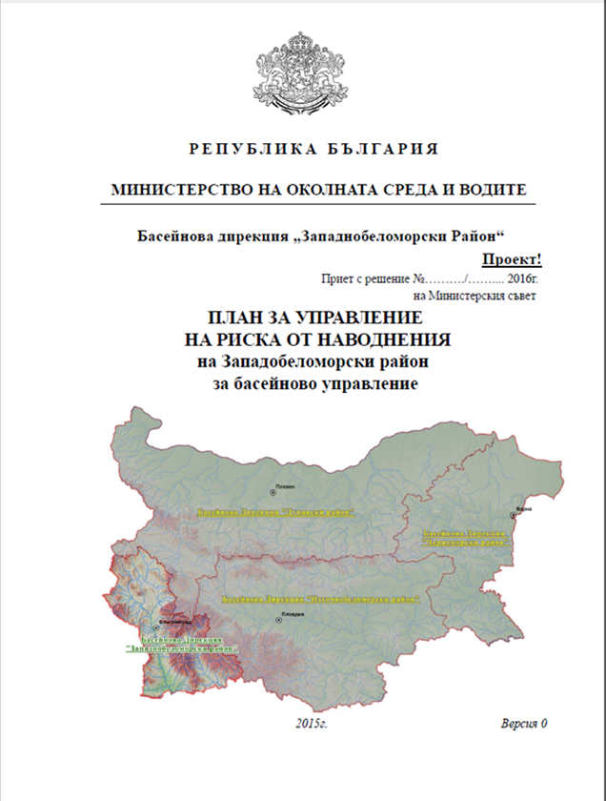
Правомощия и компетенции
Министърът на околната среда и водите предлага за приемане от Министерски съвет на:
плановете за управление на речните басейни;
плановете за управление на риска от наводнения.

Slide 9
Предложения за подобряване на кординацията и съгласуваността между институциите
Със Заповед на Министъра на ОСВ водите ще бъде съставена междуведомствена работна група, която:
Да разпише по-подробни указания за прилагане на чл.140 от Закона за водите с цел разясняване/облекчаване процедурите на областните управители;
Да изясни границите на компетентност на различните институции по отношение на задълженията за осигуряване на проводимостта на речните легла;
Да формулира единен принцип при прилагане на чл.46 от Закона за водите за дейности по укрепване на брегове и почистване на речните легла, при които има изградени защитни съоръжения;
Да изготви доклад до Министъра на околната среда и водите с предложения за прилагане на единен подход при различните хипотези, свързани с осигуряване проводимостта на речните легла, в съответствие с разпоредбите на Закона за водите- до 31 октомври 2016г.

Slide 10
Предложения за подобряване на кординацията и съгласуваността между институциите
Кметовете на съответните общини и Областните управители да изпращат в БД предварителен списък на участъците от реките, чиято проводимост е констатирано, че е намалена и които ще бъдат включени в заповедта за съответната година.
След комплексно анализиране на представената информация БД да има възможност да предложи за включване участъци в РЗПРН с конкретни мерки от ПУРН както и участъци подлежащи на последващ контрол. Това ще даде възможност да се извършат проверки за проводимост на по-дълги участъци по течението реките.

Slide 11
Предложения за подобряване на кординацията и съгласуваността между институциите
Графиците за проверки да се съгласуват с БД преди назначаване на комисия със Заповед от Областен управител/Кмет на община с цел съобразяване и с работния план на Дирекция “Контрол”.
Освен кметове на общини и областни управители, информация към съответната Област и Община, за участъците с нарушена проводимост, трябва да предоставят и „НС” ЕАД за стопанисваните от тях участъци, в срок до 15 март.
В рамките на дейността на Междуведомствената комисия да се изисква съставяне на програмата за планово почистване на речните участъци.

Slide 12
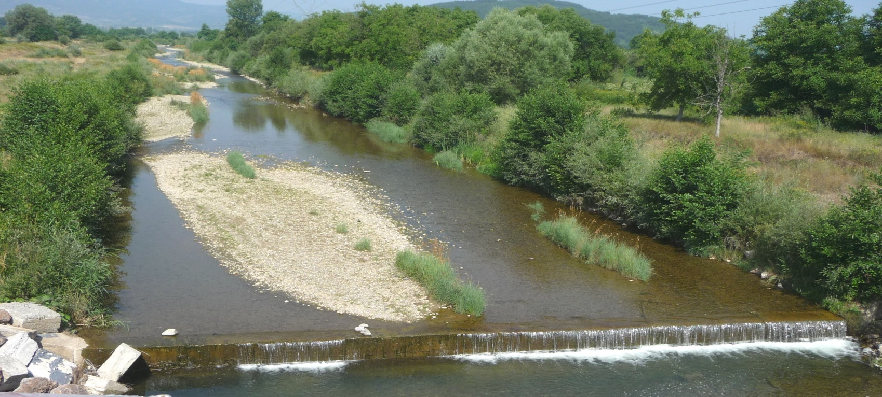
Благодаря за вниманието
Нели Гоцева
Началник отдел “Планове”
БД “Западнобеломорски район”

